Slide 1

THEMA 1 · ABEND 1
Netzwerke – das Fundament
Auffrischung auf gemeinsamen Stand – und der Blick auf das, was dort meist zu kurz kam
Mittwoch, 26. August 2026 · 18:00–21:00 Uhr

Slide 2
ABLAUF
Was uns heute Abend erwartet
Erst bauen wir gemeinsam das Bild auf, dann messt ihr es an eurem eigenen Rechner nach.
18:00
Ankommen, Technik, Einstieg
18:10
Warum Netzwerke – und was bisher meist zu kurz kam
18:25
Auffrischung im Schnellgang: Topologien, Dateneinheiten, Kennzahlen
18:45
Pause
18:55
OSI und TCP/IP, Kapselung, der Werkzeugkasten
19:20
Briefing für die Breakout-Übung
19:30
Breakout: der Schichten-Check am eigenen Rechner
20:25
Auswertung im Plenum
20:55
Ausblick und offene Fragen
Fragen jederzeit dazwischen – lieber sofort als drei Folien später.
Einstieg
1/25

Slide 3
LEITFRAGE
Die Frage, an der wir uns festhalten
Was passiert technisch,
wenn ich github.com in den Browser tippe?
Am Ende dieses Blocks
erklärt ihr das am Stück, ohne ins Stocken zu geraten – von der Namensauflösung über die Verbindung bis zur fertigen Seite.
Heute legen wir das Raster, in das später jede Antwort einsortiert wird.
Einstieg
2/25

Slide 4
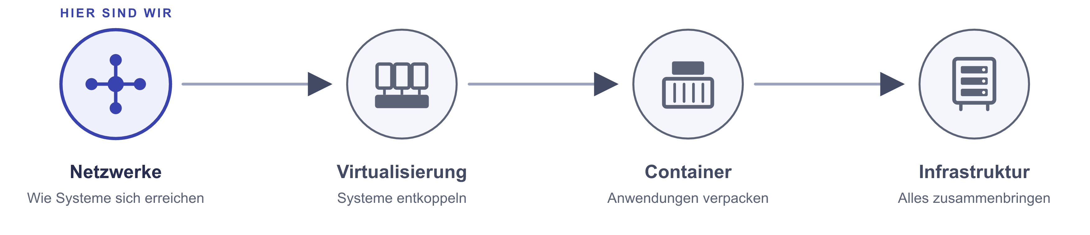
EINORDNUNG
Wo wir gerade stehen
Netzwerke sind der erste Baustein von Thema 1 – und das Vokabular für alles, was danach kommt.
Container-Netze, Cloud-Subnetze, Sicherheitszonen: dieselben Begriffe, anderer Ort.
Einstieg
3/25

Slide 5
01
Warum Netzwerke zuerst
Das Querschnittsthema, auf dem der ganze Kurs aufbaut

Slide 6
EINORDNUNG
Warum wir mit Bekanntem anfangen
Ihr seid ausgebildete Fachinformatiker. Das meiste von heute Abend habt ihr schon einmal gehört – und das ist Absicht.
Gemeinsame Sprache
Standortbestimmung
Der neue Teil
Ihr kommt aus verschiedenen Betrieben und Jahrgängen. Ab Montag rechnen wir – da müssen die Begriffe bei allen gleich sitzen.
Nach der Ausbildung liegt vieles ein paar Jahre zurück. Heute merkt jeder selbst, wo es hakt – ohne dass es jemand mitbekommt.
Industrie- und Anlagenvernetzung kam in den meisten Ausbildungen höchstens am Rand vor. Dort liegt der Kern dieser Fortbildung.
Heute wird es schnell gehen. Sagt Bescheid, wenn ich zu schnell bin – oder zu langsam.
Warum Netzwerke
4/25

Slide 7



PRAXISBEZUG
Drei Situationen aus dem Berufsalltag
In allen drei Fällen entscheidet Netzwerkwissen darüber, ob das Projekt gelingt.
Filiale anbinden
Anlage ans MES
Ab in die Cloud
Die Maschine spricht Profinet oder OPC UA, die Auswertung erwartet MQTT. Wer übersetzt?
Dieselbe Anwendung, neuer Ort. Latenz, Adressen und Firewall-Regeln ändern sich alle.
Welches Subnetz? Wie kommt sie sicher an die Zentrale? Wer vergibt die Adressen?
Diese drei Fälle begleiten uns durch den ganzen Kurs.
Warum Netzwerke
5/25

Slide 8
ZWEI WELTEN
Klassische IT trifft Industrie
Die Spezialisierung heißt „Systemintegration und Vernetzung“ – gemeint sind beide Welten.
Klassische IT
Industrie und Anlagen
Vorrang hat
Vertraulichkeit der Daten
Verfügbarkeit der Anlage
Zeitverhalten
„schnell genug“ reicht
garantierte Reaktionszeiten
Lebensdauer
3 bis 5 Jahre
15 bis 25 Jahre
Typische Protokolle
HTTP, SSH, SMB
Profinet, OPC UA, MQTT
Updates
regelmäßig eingeplant
nur im Wartungsfenster
Wer beide Welten verbindet, muss die Regeln von beiden Seiten kennen.
Warum Netzwerke
6/25

Slide 9
DER KERN DIESER FORTBILDUNG
Was bisher meist zu kurz kam
Eure Ausbildung hat euch die Office-IT gegeben. Hier kommt die andere Hälfte dazu.
Kennt ihr schon
Kommt neu dazu
Der eigentliche Sprung
OSI und TCP/IP
Subnetting und Routing
DNS, DHCP, VLAN, VPN
Switches, Firewalls
Virtualisierung
Profinet, OPC UA, MQTT
Cyber-physische Systeme
Container und Orchestrierung
Verfügbarkeit rechnen, BCM
ISMS und Testmanagement
Vom Ausführen zum Planen.
Ihr habt Systeme betrieben – jetzt konzipiert, bewertet und verantwortet ihr sie.
Die Netzwerkabende sind der einzige größere Wiederholungsteil. Ab Abend 7 wird es für die meisten neu.
Warum Netzwerke
7/25

Slide 10
02
Auffrischung
Die Begriffe, bei denen es gern auseinandergeht

Slide 11
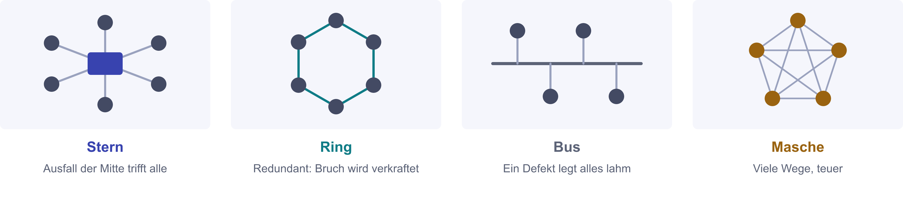
KURZCHECK
Topologien – nur die eine Frage
In den Chat
Wo ist euch jede dieser Formen schon begegnet – im Job oder zuhause? Ein Beispiel je Form reicht. Aufgelöst wird Klick für Klick.
Grundbegriffe
8/25

Slide 12
KURZCHECK
Topologien – nur die eine Frage
Büro-LAN am Switch
WLAN am Access Point
kurz: fast jedes LAN
Grundbegriffe
9/25

Slide 13
KURZCHECK
Topologien – nur die eine Frage
Büro-LAN am Switch
WLAN am Access Point
kurz: fast jedes LAN
Maschinennetz mit MRP
Metro-Ringe im WAN
früher: Token Ring
Grundbegriffe
10/25

Slide 14
KURZCHECK
Topologien – nur die eine Frage
Büro-LAN am Switch
WLAN am Access Point
kurz: fast jedes LAN
Maschinennetz mit MRP
Metro-Ringe im WAN
früher: Token Ring
CAN-Bus im Auto
Profibus, Modbus RTU
früher: Koax-Ethernet
Grundbegriffe
11/25

Slide 15
KURZCHECK
Topologien – nur die eine Frage
Büro-LAN am Switch
WLAN am Access Point
kurz: fast jedes LAN
Maschinennetz mit MRP
Metro-Ringe im WAN
früher: Token Ring
CAN-Bus im Auto
Profibus, Modbus RTU
früher: Koax-Ethernet
Router im Internet
WLAN-Mesh zuhause
Spine-Leaf im RZ
Grundbegriffe
12/25

Slide 16
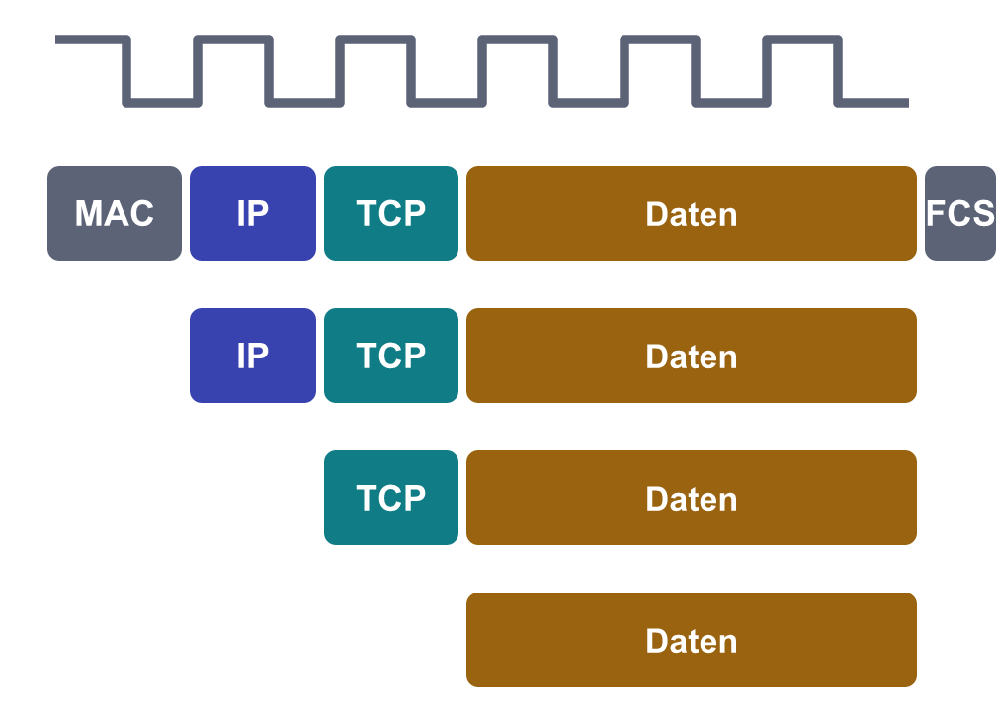
DATENEINHEITEN
Was fließt eigentlich durch das Netz?
Fünf Namen für dieselben Daten. Der Unterschied ist nur, was drumherum steht.
Einheit
Schicht
Was drumherum steht
Bit
1 – physisch
nichts – nur das Signal
Frame
2 – Sicherung
MAC von Sender und Empfänger
Paket
3 – Vermittlung
IP von Quelle und Ziel
Segment
4 – Transport
Portnummern, Reihenfolge
Daten
7 – Anwendung
die eigentliche Nachricht
Wenn jemand von „Paket“ spricht, meint er Layer 3. Bei „Frame“ ist er auf Layer 2.
Grundbegriffe
13/25

Slide 17
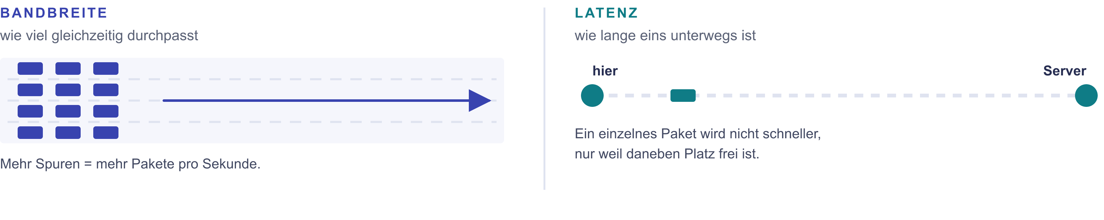
KENNZAHLEN
Bandbreite ist nicht Geschwindigkeit
Jitter
Paketverlust
Schwankende Latenz. Stört Telefonie und Video – ein Download merkt davon nichts.
Was unterwegs verloren geht. TCP schickt es nach – und das Nachschicken kostet die Zeit.
Grundbegriffe
14/25

Slide 18
03
Schichten denken
Das wichtigste Werkzeug des ganzen Abends

Slide 19
GRUNDIDEE
Warum überhaupt Schichten?
Bekannt – aber die wenigsten benutzen es im Alltag wirklich. Genau darum geht es heute.
▸ Jede Schicht löst ein Problem und nutzt die Schicht darunter.
▸ Jede Schicht ist austauschbar: WLAN statt Kabel ändert nichts an eurer Anwendung.
▸ Fehler lassen sich eingrenzen, statt zu raten. Das ist der Alltagsnutzen.
▸ Auch die Abwehr sitzt schichtweise: Portsicherheit auf 2, Firewall auf 3 und 4, Web-Filter auf 7.
Der Nutzen im Alltag
Ein Fehler sitzt immer auf einer bestimmten Schicht. Wer die findet, hört auf zu raten. Das ist der ganze Trick – und der Rest des Abends.
OSI und TCP/IP
15/25

Slide 20
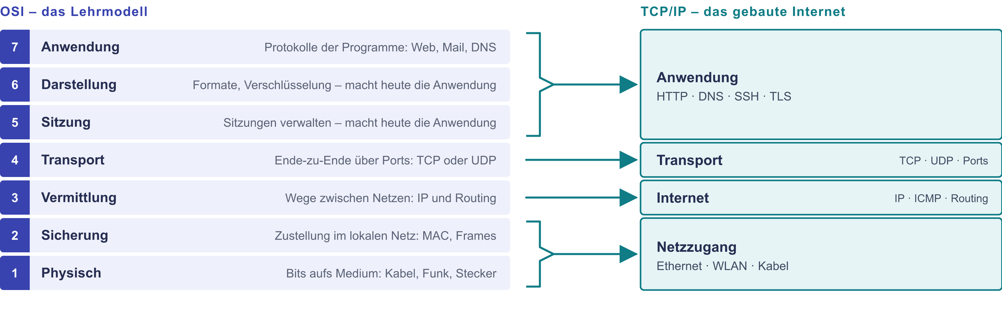
AUFFRISCHUNG
Die beiden Modelle nebeneinander
Faustregel: OSI zum Erklären, TCP/IP zum Arbeiten – die Schicht-Nummern nimmt trotzdem jeder aus OSI.
OSI und TCP/IP
16/25

Slide 21
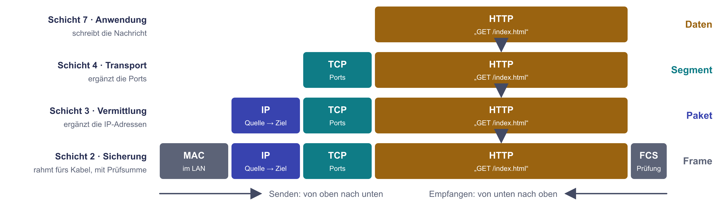
WAS MIT EUREN DATEN PASSIERT
Kapselung – der Umschlag im Umschlag
Ein Router packt nur bis Schicht 3 aus – was in der HTTP-Nachricht steht, geht ihn nichts an.
OSI und TCP/IP
17/25

Slide 22
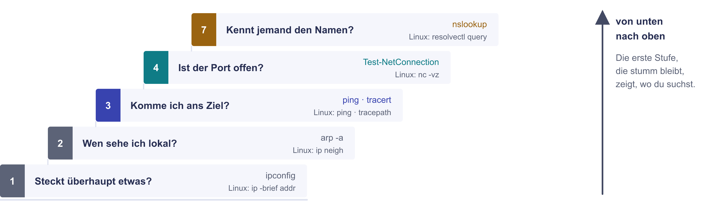
DER WERKZEUGKASTEN
Ein Befehl je Schicht
macOS: ifconfig · arp -a · traceroute · dig · nc -vz host port
OSI und TCP/IP
18/25

Slide 23
04
Der Schichten-Check
55 Minuten in Gruppen – euer eigener Rechner ist das Labor

Slide 24
BREAKOUT · 55 MINUTEN
Der Auftrag
Jetzt messt ihr an eurem eigenen Rechner nach, was wir eben zusammen aufgebaut haben. Nichts zu installieren.
8 min
Netz-Steckbrief: sechs Werte, jeder auf seine Schicht einsortiert
12 min
Fünf Befehle – und die Frage, was ein Erfolg jeweils beweist
20 min
Fünf Störungen einsortieren. Das ist der Kern, dafür ist Zeit
15 min
Eure Wegverfolgungen nebeneinanderlegen und vergleichen
Jetzt öffnen – beides braucht ihr gleich im Raum
Befehle für alle drei Systeme: jacobmenge.github.io/kurs-unterlagen/netzwerke/praxis-schichten-check/
Ergebnisse eintragen: <Link zum Ergebnis-Dokument hier eintragen>
Breakout
19/25

Slide 25
SPIELREGELN
So arbeitet ihr
▸ Gruppen zu dritt oder viert. Eine Person teilt den Bildschirm, alle tippen bei sich mit.
▸ Öffnet den Link zur Kursseite jetzt, bevor die Räume aufgehen – im Breakout-Raum seht ihr diese Folie nicht mehr.
▸ Sprecher und euer Auswertungsfall stehen fest – bearbeitet trotzdem alle fünf Störungen.
▸ Windows: PowerShell, nicht die Eingabeaufforderung. Test-NetConnection gibt es nur dort.
▸ Wenn es klemmt: in eurem Raum auf „Um Hilfe bitten“ klicken. Dann komme ich rein.
Um 20:25 sind alle wieder hier
Schreibt mit. Was nicht im Dokument steht, haben wir nachher nicht.
Breakout
20/25

Slide 26
BREAKOUT · STATION 3
Die fünf Störungen
Zu jedem Fall drei Antworten: Welche Schicht? Welcher Befehl weist es nach? Und was steckt wahrscheinlich dahinter?
1 Das Netzwerksymbol zeigt ein Kreuz, es steckt kein Kabel.
2 Der Rechner hat die Adresse 169.254.12.7 und kommt nirgends hin.
3 ping 8.8.8.8 läuft, ping google.de bringt einen Fehler.
4 Der Server antwortet auf ping, aber die Webseite lädt nicht.
5 Alles ist erreichbar, aber quälend langsam.
Bei mindestens zweien ist die naheliegende Antwort nicht die vollständige.
Breakout
21/25

Slide 27
05
Zusammentragen
Was habt ihr gefunden – und was hat euch überrascht?

Slide 28
AUSWERTUNG · 30 MINUTEN
Das gehen wir gemeinsam durch
1
Ein Steckbrief – und warum fast alle eine 192.168er-Adresse haben
2
Die fe80::-Adresse, die dabei mit aufgetaucht ist
3
Die fünf Befehle: Was beweist ein Erfolg, was beweist er nicht?
4
Die Störungen: jede Gruppe begründet ihren Fall
5
Erst danach die Auflösung – und die Fälle, bei denen es nicht reicht
6
Wer bei der Kür war: zwei Wegverfolgungen nebeneinander
7
Euer Satz: Was hat euch überrascht?
Die Begründung zählt mehr als die Antwort. Woran habt ihr die Schicht erkannt?
Auswertung
22/25

Slide 29
AUSWERTUNG
Die Auflösung der fünf Störungen
Fall
Schicht
Nachweis
Kein Kabel
1
ipconfig: Medium getrennt
169.254.x.x
Symptom auf 3
Ursache: kein DHCP erreichbar – oder Schicht 1
Nur Name geht nicht
7 – DNS
nslookup scheitert, ping auf die IP läuft
ping ja, Web nein
4 oder 7
Test-NetConnection oder nc -vz auf Port 443
Alles langsam
kein Ausfall
Zeit und Verlust in der ping-Ausgabe
Von unten nach oben. Die unterste stumme Schicht sagt euch, wo ihr weitersucht – nicht immer, woran es liegt.
Auswertung
23/25

Slide 30
KERN DES ABENDS
Das nehmt ihr heute mit
▸ Dieselben Daten heißen je nach Schicht Frame, Paket oder Segment.
▸ Kapselung: nichts wird ersetzt, es kommt nur außen etwas dazu.
▸ OSI sieben Schichten, TCP/IP vier – gemessen habt ihr heute auf allen außer 5 und 6.
▸ Bandbreite ist nicht Geschwindigkeit. Latenz ist die andere Hälfte.
▸ Fehlersuche: von unten nach oben, und jeder Befehl beweist nur seine Schicht.
Die Begriffe von heute
Schichtenmodell · OSI · TCP/IP · Topologie · Latenz · Bandbreite · Jitter · Frame, Paket, Segment · Kapselung. Die Begriffe begleiten euch bis zum Schluss – im Kurs wie in der Prüfung.
Abschluss
24/25

Slide 31
NACHARBEIT
Bis Montag
Eine Bitte und zwei Angebote – die Bitte zuerst.
Standortbestimmung
Wenn etwas hakte
Vorbereiten
Das Formular aus dem Chat: gut 20 Minuten, bis Montag. Kein Test – es zeigt mir, wo wir gründlich einsteigen müssen.
„Grundbegriffe“ und „OSI und TCP/IP“ stehen auf der Kursseite. Und wer nicht bis zu den Störungen kam: Station 3 lohnt sich.
Montag rechnen wir Subnetze. Papier und Stift reichen – Taschenrechner braucht ihr nicht.
Nächster Termin: Montag, 31. August, 18:00 Uhr – Adressierung und Subnetting.
Abschluss
25/25

Slide 32
Fragen?
Alles von heute steht zum Nachlesen auf der Kursseite – der ganze Netzwerk-Block ist schon online.
Montag, 31. August · Adressierung und Subnetting · Papier und Stift mitbringen

